Slide 1
Microsoft Robotics
Opracował : Przemysław Drzymała

Slide 2
Czym jest Microsoft Robotics ?
Microsoft Robotics Studio jest platformą programistyczną przeznaczoną dla systemów Windows, umożliwiającą tworzenie oprogramowania dla robotów.
Najważniejszymi cechami środowiska są:
wizualny język programowania,
możliwość symulowania aplikacji korzystając z realistycznych modeli w wirtualnym świecie symulacji,
możliwość budowania aplikacji niezależnych sprzętowo,
komunikacja między robotem a komputerem poprzez port szeregowy

Slide 3
Środowisko Microsoft Robotics
Podstawowymi komponentami budującymi Microsoft Robotics są :
Runtime Services
Decentralized Software Services (DSS)
Coordination and Concurency Runtime (CCR)
Common Language Runtime (CLR)

Slide 4
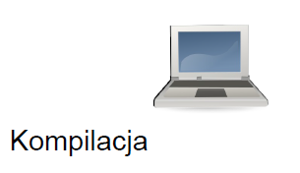
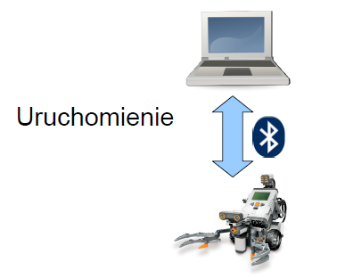
Tryb pracy MRDS
Model jest zdalnie sterowany ( nadzorowany ). Program jest kompilowany i uruchamiany na PC. Poniższe rysunki wykorzystują robota LEGO.

Slide 5

Microsoft Visual Programming Language
Środowisko do tworzenia aplikacji, które w odróżnieniu od tradycyjnego modelu programowania opisującego przepływ sterowania, opisuje w sposób graficzny przepływ danych.
Bloki czynności łączone są za pomocą pinów. Piny po lewej stronie bloku reprezentują porty wejściowe natomiast po prawej stronie porty wyjściowe.

Slide 6
Microsoft Visual Programming Language
Bloki czynności reprezentują serwisy, kontrole przepływu danych, funkcje i inne moduły. Wynikowa aplikacja jest sekwencja odrębnych procesów. Nowo tworzone bloki czynności mogą być również budowane z innych bloków czynności. Pozwala to na składnie własnych bloków i wielokrotne ich używanie. Dzięki takiemu podejściu, cała aplikacja stworzona w VPL może być traktowana jako osobny blok czynności.
Blok czynności może również zawierać grafikę, która symbolizuje zastosowanie bloku. Każdy blok posiada interfejs użytkownika umożliwiający ustawianie właściwości bloku oraz przypisywanie wartości zmiennym. Podobnie wygląda ustawianie właściwości kontrolek przy programowaniu WinForms w
Visual Studio.

Slide 7
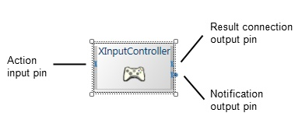
Microsoft Visual Programming Language
Każdy blok czynności może posiadać wiele pinów wejściowych (rysunek poniżej), z których każdy może posiadać własny zestaw pinów wyjściowych. Piny wyjściowe mogą należeć do jednego z dwóch typów; pin wynikowy i pin powiadamiający. Wynikowy pin jest reprezentowany jako prostokątny punk podłączenia a pin powiadamiający jest reprezentowany jako okrągły punkt podłączenia.

Slide 8
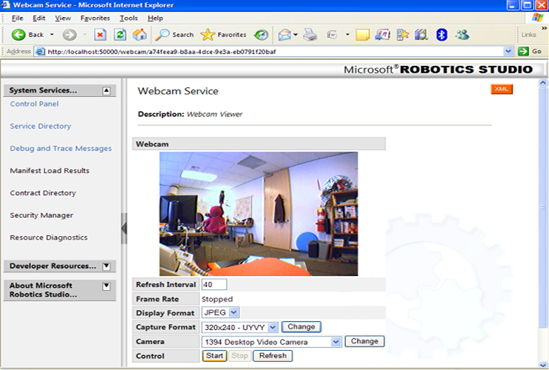
Większe możliwości MRDS
Nadzorowanie sterowanie i interakcja robotem w czasie rzeczywistym przy pomocy istniejących technologii sieciowych takich jak HTML , JavaScript.

Slide 9
Łatwe programowanie wejść / wyjść
CCR (Coordination and Concurency Runtime) – środowisko wykonawcze umożliwiające asynchroniczne zbieranie danych z wielu sensorów robota oraz sterowanie licznymi silnikami i innymi urządzeniami wykonawczymi.

Slide 10
Łatwa interakcja z robotem
DSS (Decentralized Software Services) – aplikacja umożliwiająca dostęp do robota i reakcję na jego stan. Wykorzystuje przeglądarkę WEB lub aplikację Windows.

Slide 11
Cechy charakterystyczne Microsoft Robotics
Modułowa budowa aplikacji,
Skalowalność i rozszerzalność platformy,
Obsługa wielu języków programowania.

Slide 12
Podsumowanie
Bardzo uniwersalne środowisko i szeroki zakres zastosowań,
Dobre wsparcie użytkownika ze strony Producenta
Możliwość tworzenia własnych scen ograniczając się jedynie własną wyobraźnią ( szczególnie z wykorzystaniem technologii PHysX by AGEIA

Slide 13
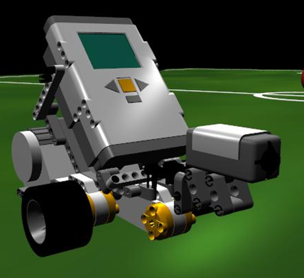
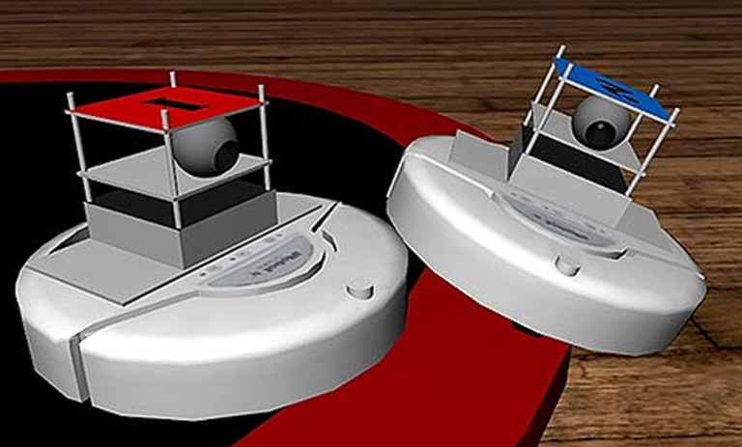
Przykładowe roboty

Slide 14

Dziękuje za uwagę.

